Slide 1
핵심 기술 결과발표
1팀 VICER – Application to Unity
한국외국어대학교 정보통신공학과 201402097 유한석 2018.10.11
Notes:
1팀VICER에서 어플리케이션 부분을 맡은 유한석 입니다. 발표 시작하겠습니다.

Slide 2
목차
1. Application흐름도
2. Android Plugin
3. HTTP POST
4. Q & A
Notes:
발표는 이런 순서대로 진행하도록 하겠습니다.

Slide 3

화면 전환
Client
Controller
Application
TCP/IP
Streaming Server
Bluetooth
TCP/IP
RC Car Server
Gear VR
Notes:
먼저 맡은 파트의 적용부분을 말씀 드리겠습니다.
어플리케이션은 컨트롤러로부터 블루투스 통신을 통해 제어정보를 받습니다. 어플리케이션에서는 전달받은 제어 정보를 TCP/IP 소켓 통신을 통하여 RC Car Controll 서버로 전송합니다.
또 Streaming 서버로부터 받은 영상 정보를 Gear VR로 송출하여 줍니다.

Slide 4
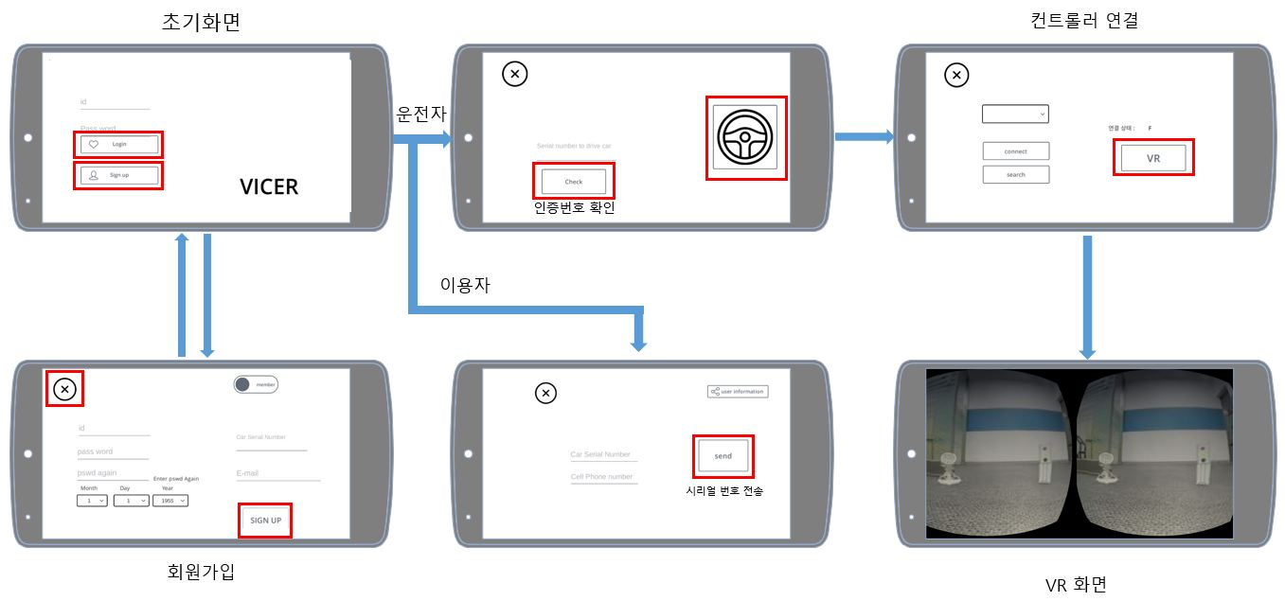
Application 화면 구성
Notes:
보통의 Unity로 프로젝트를 생성하게 되면 각 장면들을 Scene이라는 장면들로 구성하게 됩니다.
하지만 본 어플리케이션에서는 2d, 3d 스프라이트 객체가 없이 순수하게 UI 컴포넌트만 사용하므로 하나의 Scene에서 여러 개의 Canvas로 구분 지었습니다.
그리고 사용자가 VR화면으로 전환할 경우 다른Scene으로 구분 지어 Gear VR로 화면을 넘기게 하였습니다.

Slide 5
Android Plugin
Unity Script
Application(Unity)
BluetoothView
BluetoothController
Bridge(C#)
Plug In
BluetoothModel
Bluetooth
Android Pulgin
IOS Plugin
Android Java
BluetoothPlugin
BluetoothService
Android native
IOS Native
Notes:
유니티를 안드로이드에 빌드하게 되면 안드로이드 sdk를 사용하여 빌드하게 됩니다
이때 유니티에서 제공하지 않는 기능들을 사용하려면 sdk를 통해 생성한 플러그인으로 구현하여야 합니다.
일반 UI 화면과 XR화면의 전환, 블루투스 기능처럼 유니티에서 제공하지 않는 기능을 플러그인으로 안드로이드 자바상에서 구현한 뒤
유니티 상에서 사용 하였습니다.

Slide 6

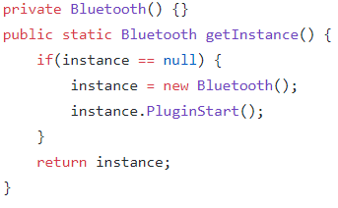
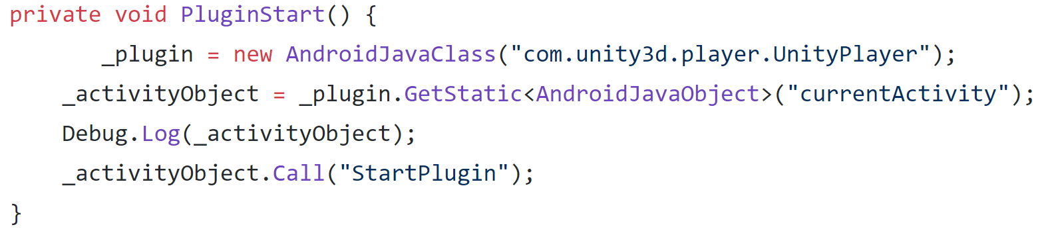
Android Plugin
BluetoothController.cs
유니티에서는 Application에(Android) Build하게 되면 Android SDK와 JAVA JDK를 이용하여 Build하게 된다.
그러므로 유니티 에디터 상에서 제공하지 않는 기능을 사용하려면 Java Library를 만들어 필요한 기능을 구현 한 뒤 Plugin 형식으로 함께 빌드하여 사용하여야 한다.
왼쪽의 Awake()를 통하여 어플이 시작할 때 Bluetooth 객체를 생성한다. 그런 뒤 실제 Library에 구현한 Method를 사용하기 위해 유니티에서 제공하는 AndroidJavaClass 클래스를 이용하여 함께 빌드한 Plugin의 객체를 생성한 뒤 객체를 통하여 Library의 함수를사용하게 됩니다.
Bluetooth.cs
BluetoothModel.cs
Notes:
다음으로 블루투스 통신으로 받아온 제어 정보를 Rc Car 컨트롤 서버로 보내주는 코드입니다.
블루투스를 구현하는 스크립트 중 안드로이드 상에서 넘겨주는 정보를 받는 블루투스 모델에서 소켓을 열어
블루투스 값이 들어올 때 마다 서버로 전송하게 됩니다.

Slide 7
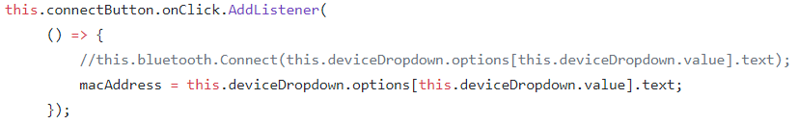

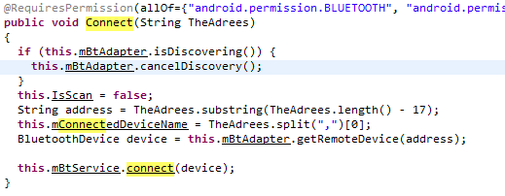
Android Plugin
Unity C# Code
유니티 UI인 Connect 버튼에 연결된 Script이다. 누르게 되면 페어 가능한 Bluetooth Device들 중 연결하고자 하는 Device의 MacAddress를 반환해준다.
앞에서 선언한 블루투스 객체에 선언된 Connect 함수이다. Bluetooth.Connect(MacAddress) 를 통하여 자바 Library에 포함된 Method를 실행 시키게 된다.
자바상에서 구현되어 유니티 프로젝트에 추가된 Connect Method가 실행되며 Application에 블루투스가 연결된다.
Java Library Code
Notes:
다음으로 블루투스 통신으로 받아온 제어 정보를 Rc Car 컨트롤 서버로 보내주는 코드입니다.
블루투스를 구현하는 스크립트 중 안드로이드 상에서 넘겨주는 정보를 받는 블루투스 모델에서 소켓을 열어
블루투스 값이 들어올 때 마다 서버로 전송하게 됩니다.

Slide 8
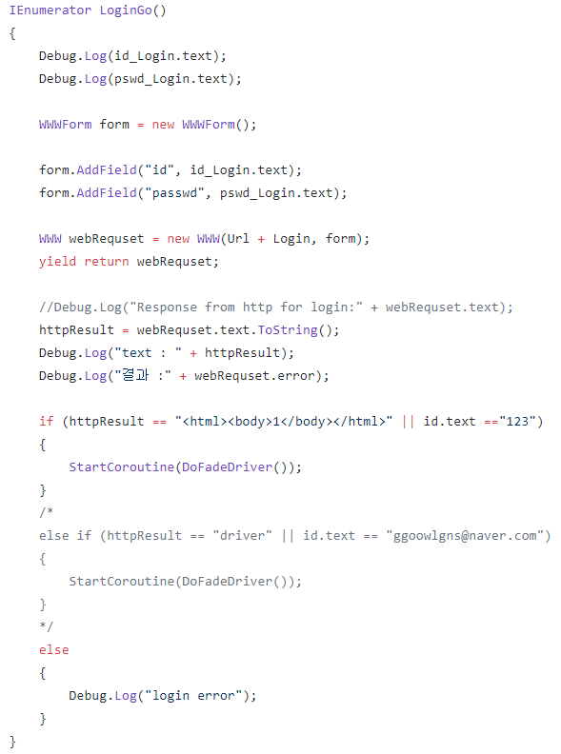
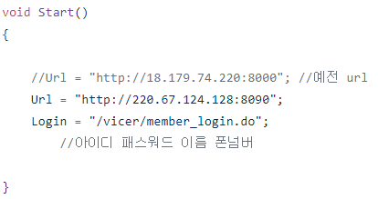
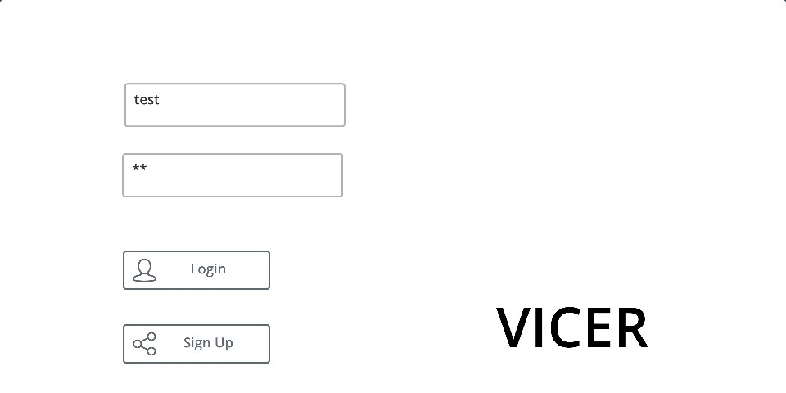
HTTP POST
초기 HTTP POST 통신을 위한 IP설정
Login 요청
유니티에서 제공하는 WWWForm 을 통하여 data 값을 저장할 form에 저장해 준 뒤, WWW 라이브러리를 사용해 전송한다.
Notes:
마지막으로 HTTP 통신입니다.
보이는 코드는 로그인하는 부분의 통신을 구현한 것인데, WWW 라이브러리를 통해 POST 방식의 통신을 구현 하였습니다.

Slide 9
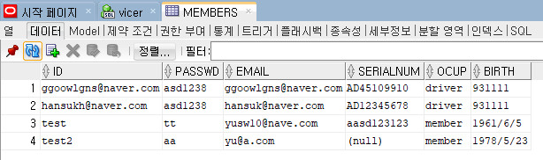
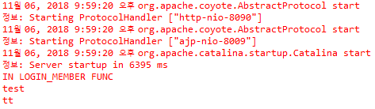
HTTP POST
Database에 저장된 현재 Id
Spring 서버와 통신하여 입력한 Id와
Pswd가 database 에 존재 한다면
다음 창으로 넘어가게 된다.
Server 와 Post 방식으로 Data 송수신
Notes:
마지막으로 HTTP 통신입니다.
보이는 코드는 로그인하는 부분의 통신을 구현한 것인데, WWW 라이브러리를 통해 POST 방식의 통신을 구현 하였습니다.

Slide 10
감사합니다.

